Slide 1
Использование Методов кожной пластики для закрытия дефектов покровных тканей кисти и пальцев
Труфанов И.М¹ ., Шакалов Ю.Б. ¹, Кулебакина Я.А. ², Глазунов Е.В. ¹
¹Республиканский травматологический центр, Донецк
²ГОО ВПО «Донецкий национальный медицинский университет им М.Горького», г.Донецк

Slide 2
Актуальность темы
Удельный вес травм кисти и пальцев среди всех повреждений опорно-двигательного аппарата составляет от 26,1% до 30%
Открытые повреждения кисти составляют 55,1 %
Показания к пересадке кожи имеются в практически 50% случаев
Сложность анатомического и функционального восстановления кисти
Отсутствие единого алгоритма лечения пострадавших с обширными дефектами покровных тканей кисти

Slide 3
Показания
Показания для пересадки свободных трансплантатов
Наличие раны, которую невозможно закрыть местными тканями.
Широкие раневые поверхности
Замещение послеоперационных дефектов
Показания для пересадки несвободных лоскутов
Недостаток тканей вокруг дефекта для проведения местно-пластических операций
Создание контуров поврежденных областей, а в некоторых случаях и внутренней выстилки
Обнажение структур (кости, суставов, сухожилий), не обладающих достаточным регенераторным потенциалом

Slide 4
противопоказания
Тяжелые (множественные, сочетанные или комбинированные травмы), сопровождающиеся нестабильностью общего состояния пациента
Открытые повреждения с признаками уже резвившегося инфекционного процесса
Разрушение кисти, которое не предполагает восстановительного лечения

Slide 5
Хирургическая тактика
“Reconscructive ladder”
кожный трансплантат
местный кожный лоскут
региональный лоскут
микрохирургическая свободная пересадка тканей
отдаленный лоскут

Slide 6
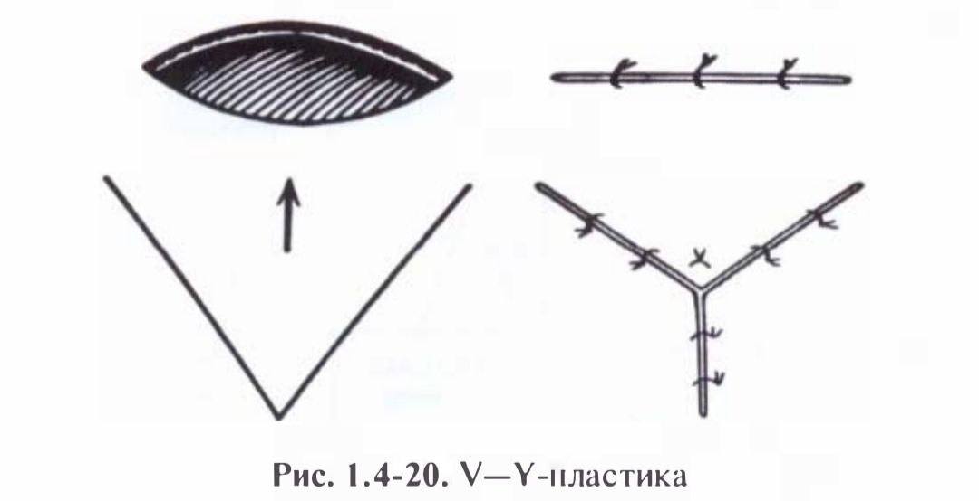
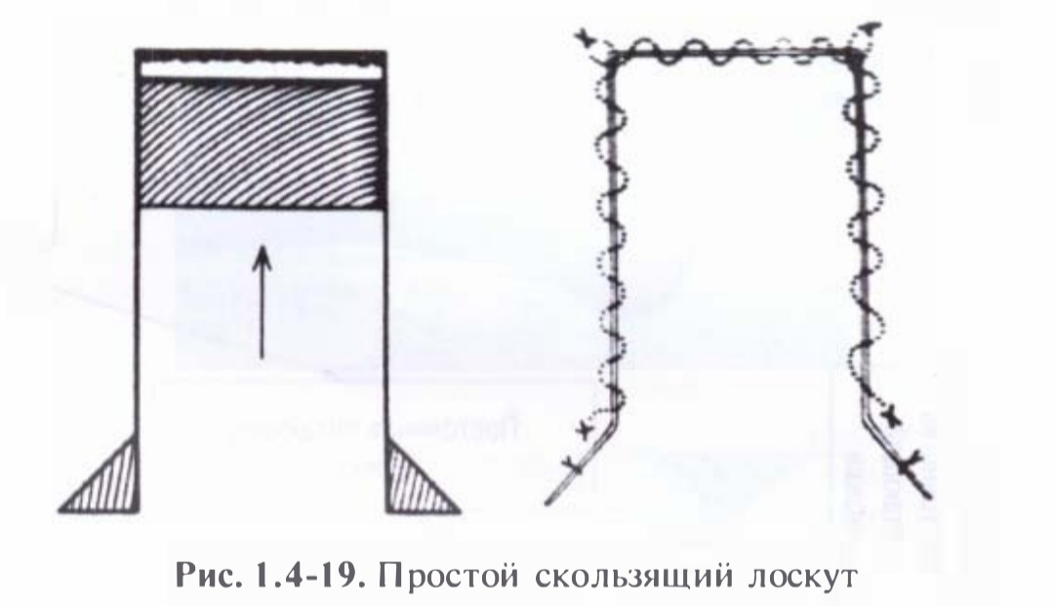
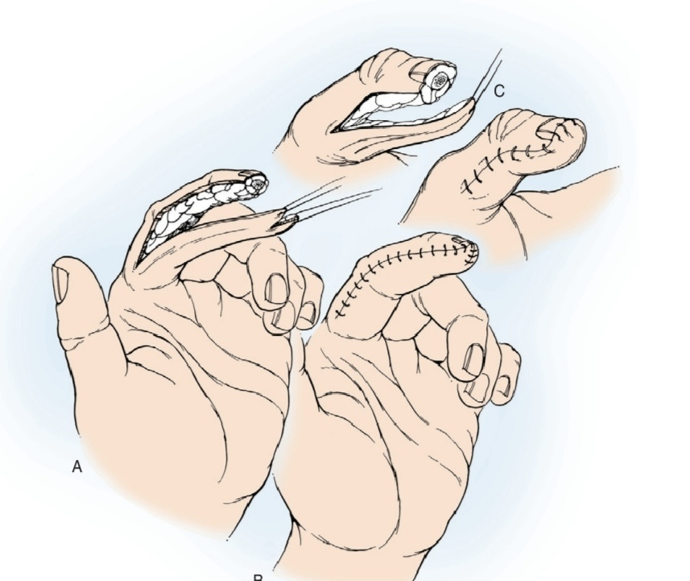
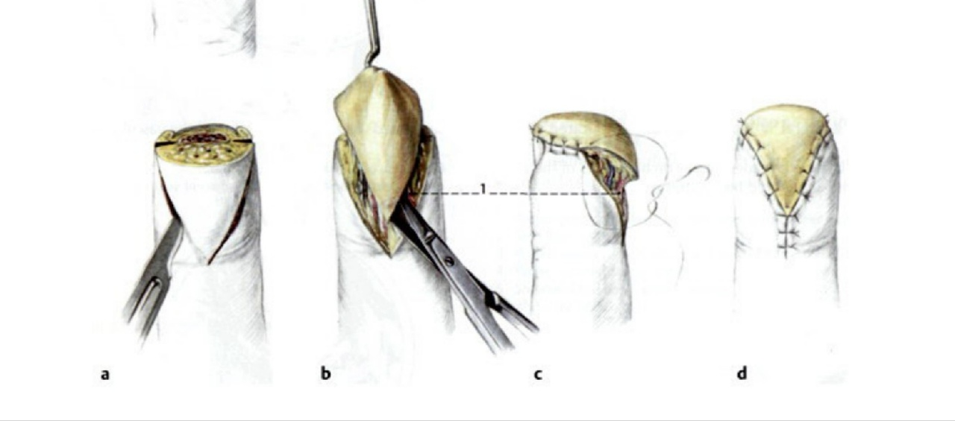
Пластика местными тканями

Slide 7
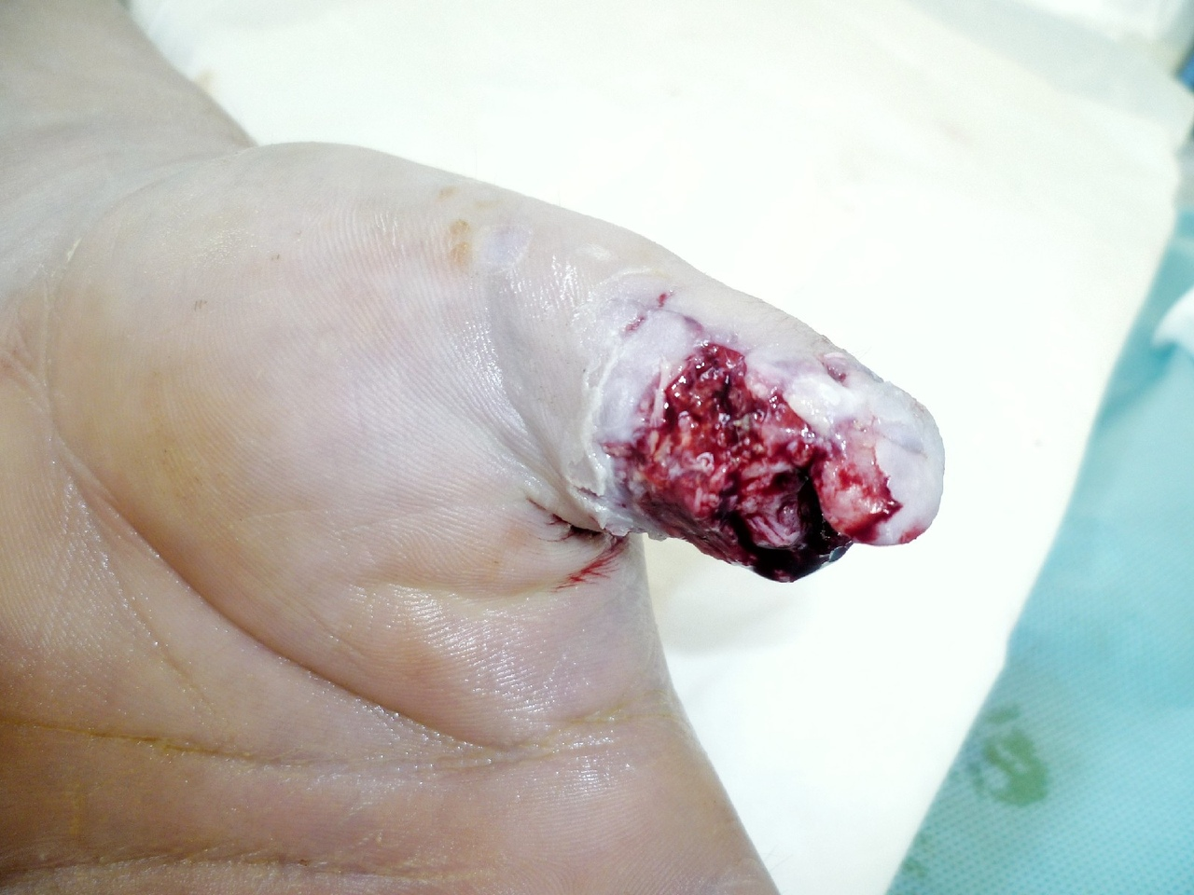
Пластика островковым лоскутом

Slide 8
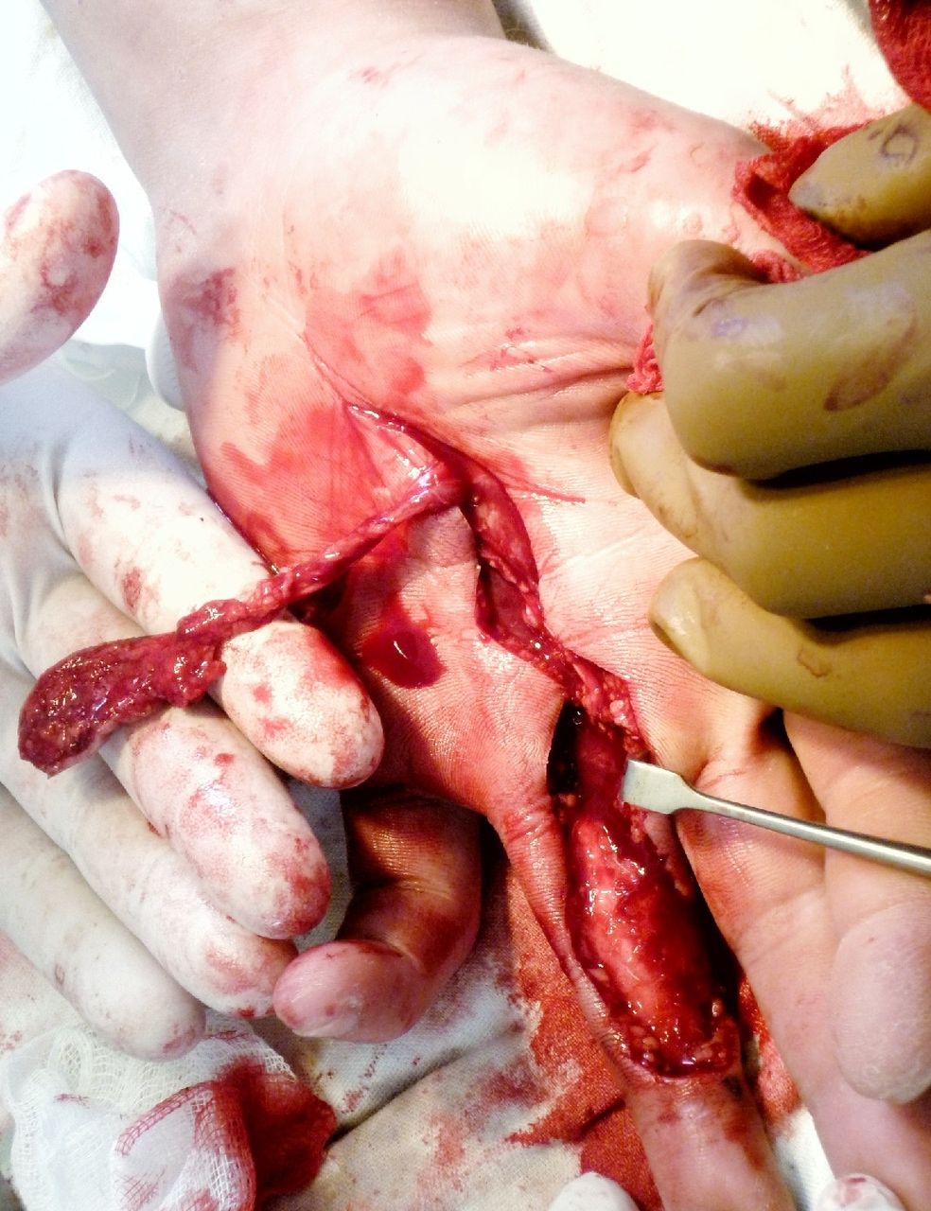
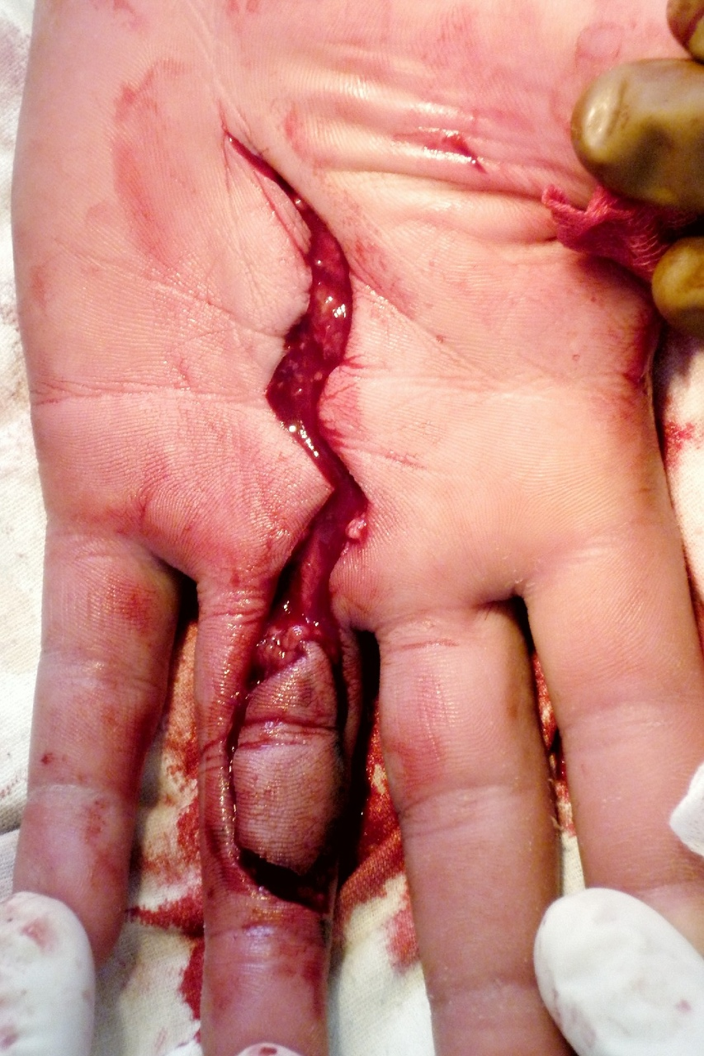
Пластика островковым лоскутом

Slide 9
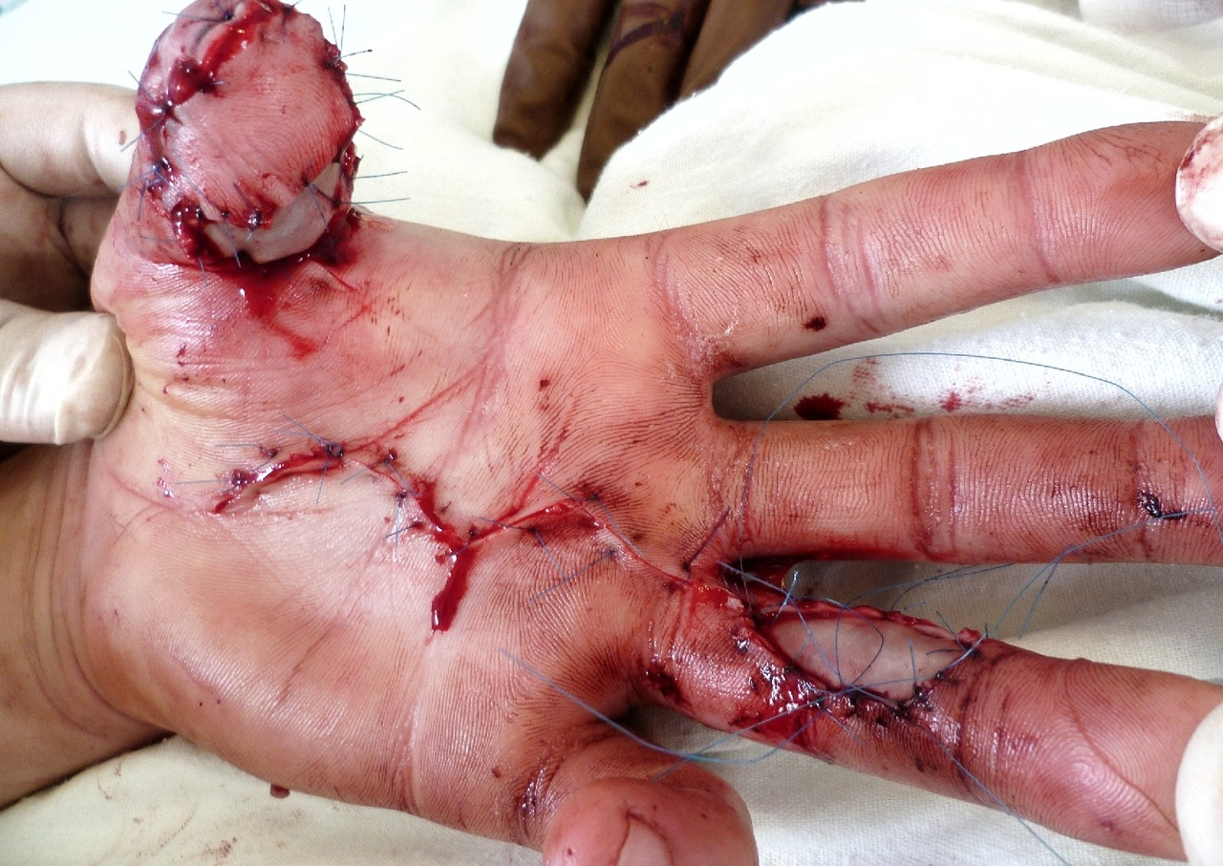
Пластика островковым лоскутом

Slide 10
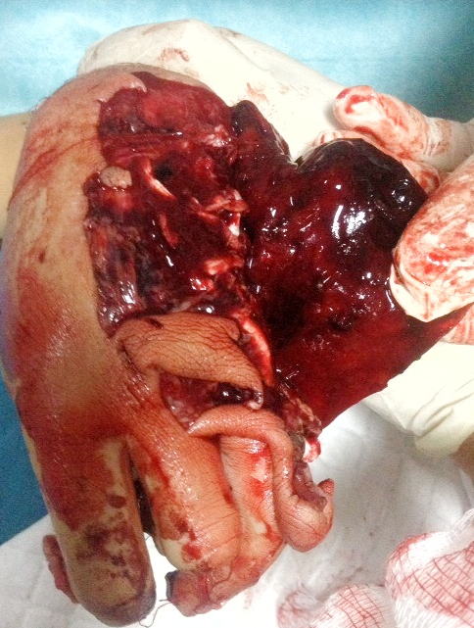
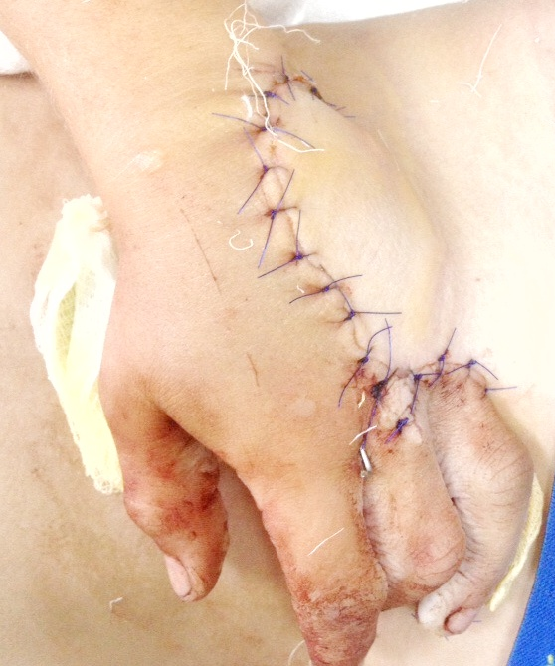
Пластика лоскутом на неосевом кровоснабжении

Slide 11
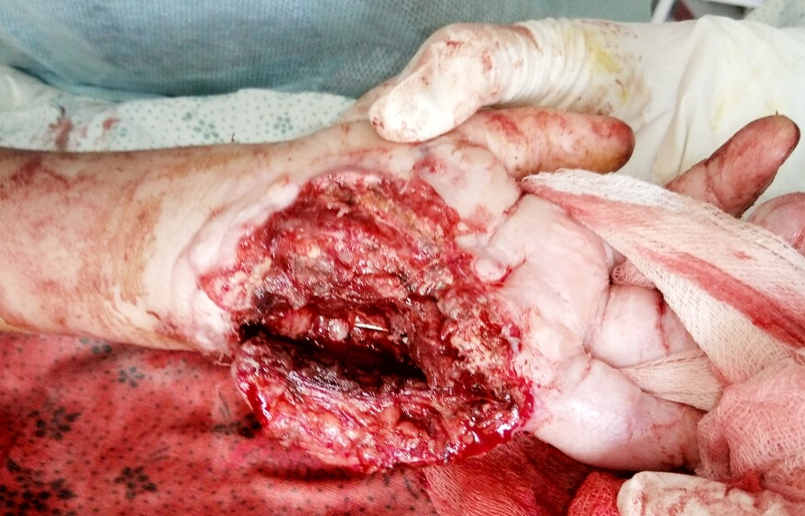
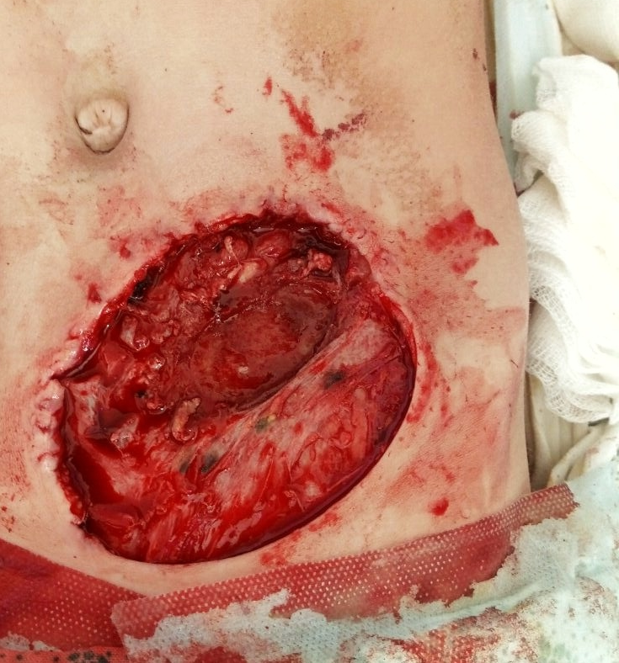
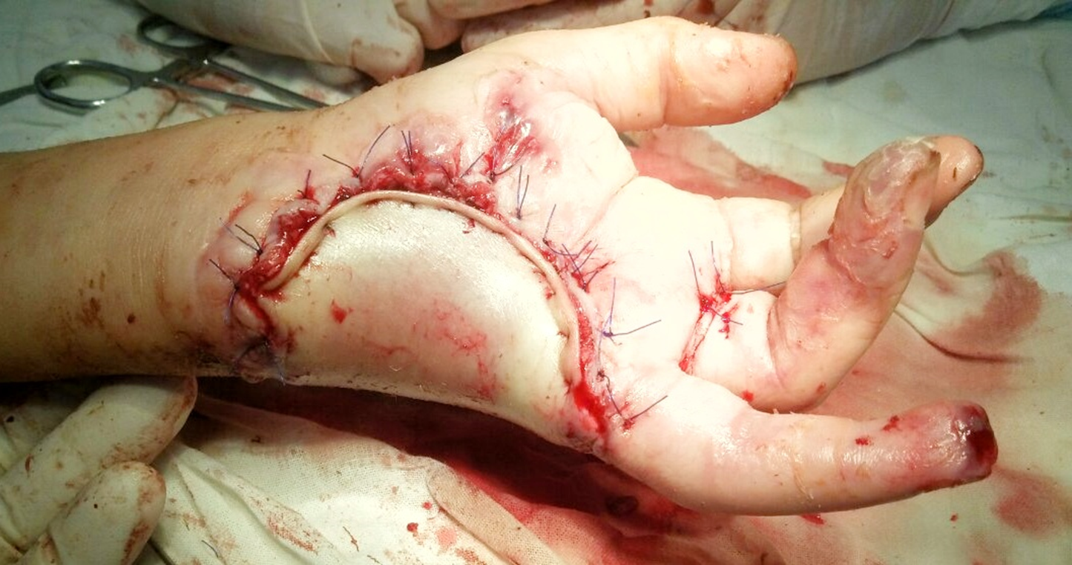
Пластика лоскутом на неосевом кровоснабжении

Slide 12
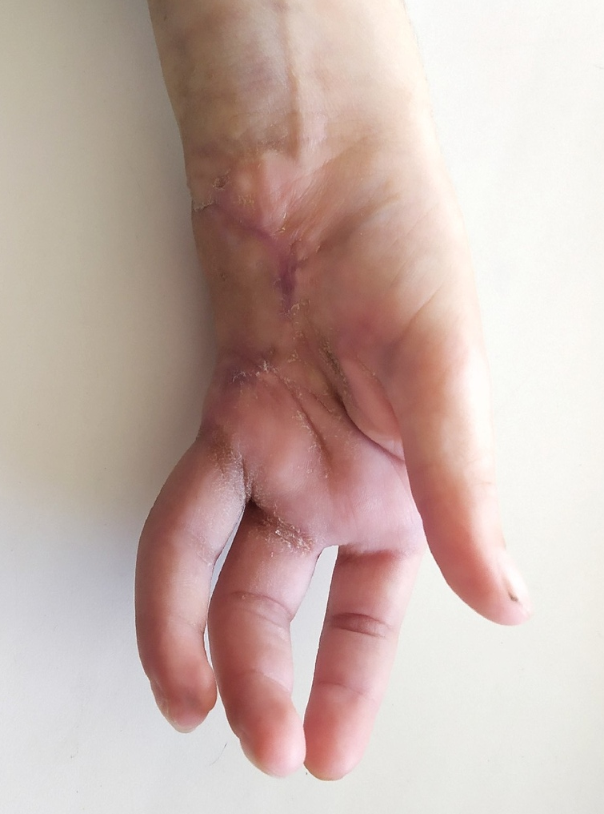
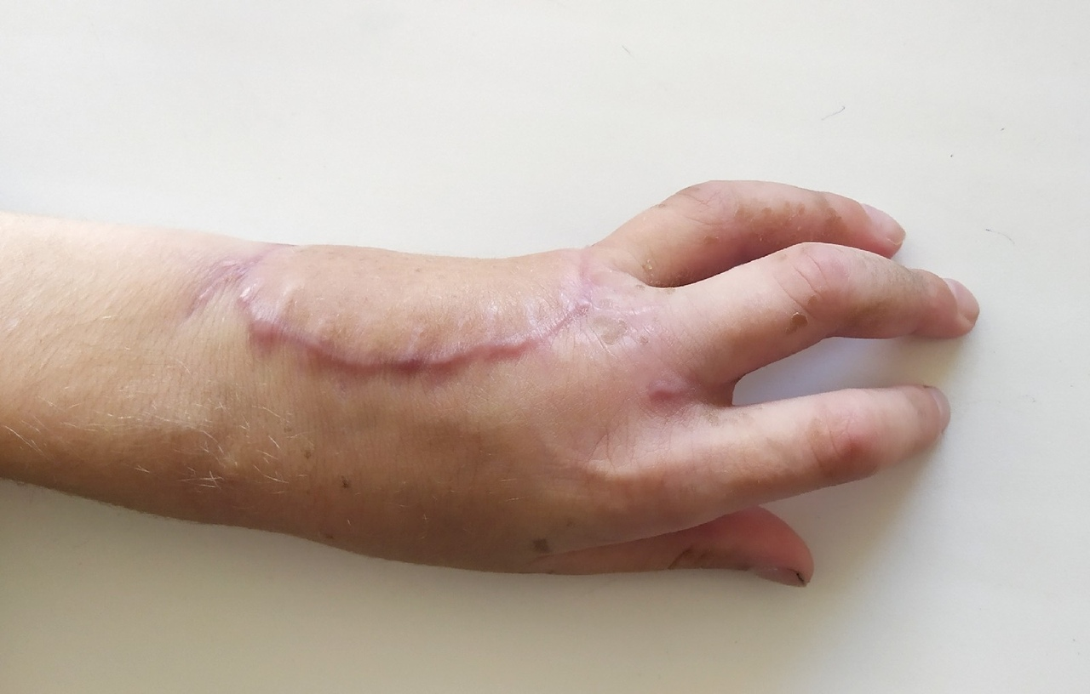
Результат

Slide 13
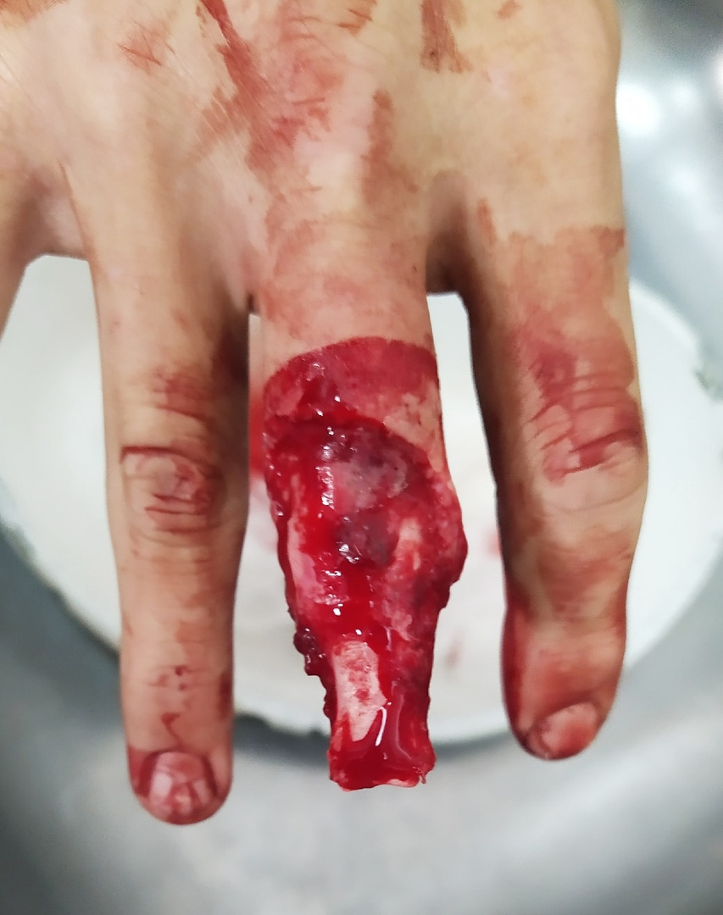
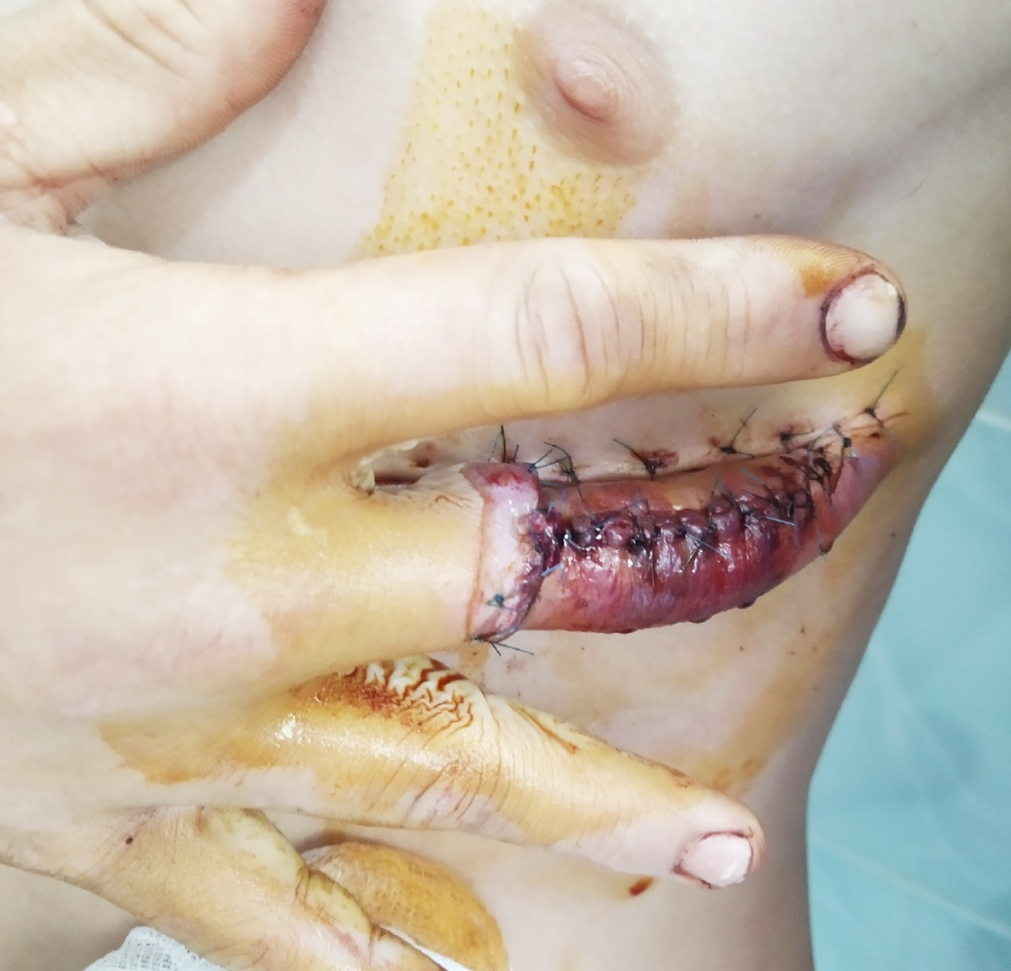
Пластика лоскутом на неосевом кровоснабжении

Slide 14
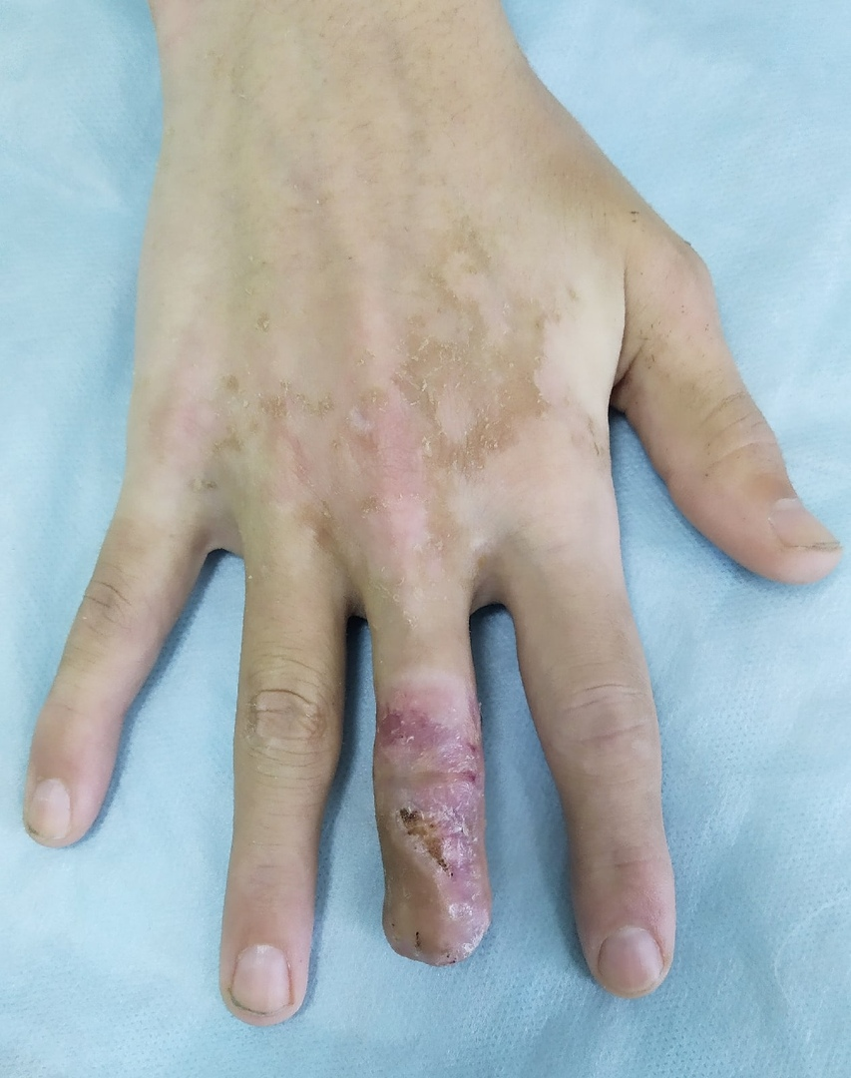
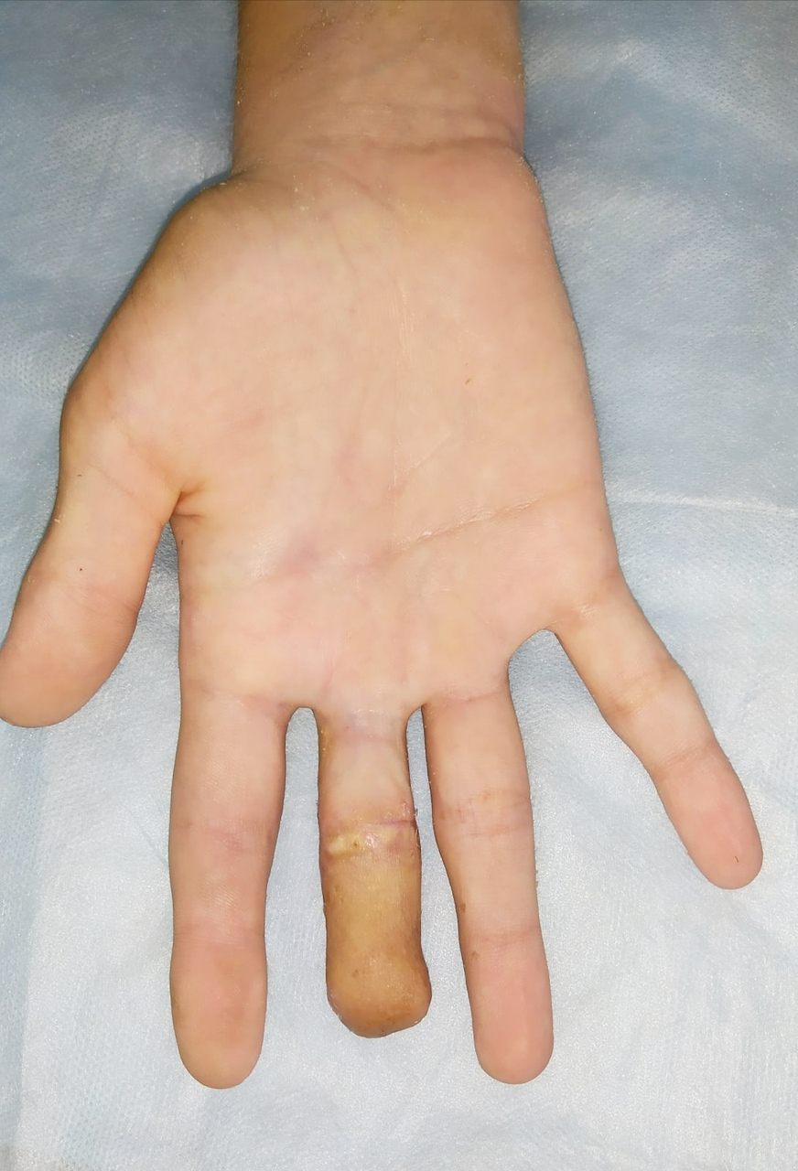
Результат

Slide 15
Выводы
Применение методов кожной пластики для закрытия дефектов покровных тканей кисти и пальцев позволяет:
Более полноценно восстановить анатомию и функцию кисти
Снизить количество неудовлетворительных результатов лечения
Уменьшить сроки пребывания в стационаре и реабилитации
Снизить степень инвалидизации пациентов.

